Slide 1




英語で話しかけるだけの、フリートーク英会話
しゃべって英会話
使い方ガイド
インストール方法・使い方・困ったとき
Claude Pro などの有料プランは不要です

Slide 2
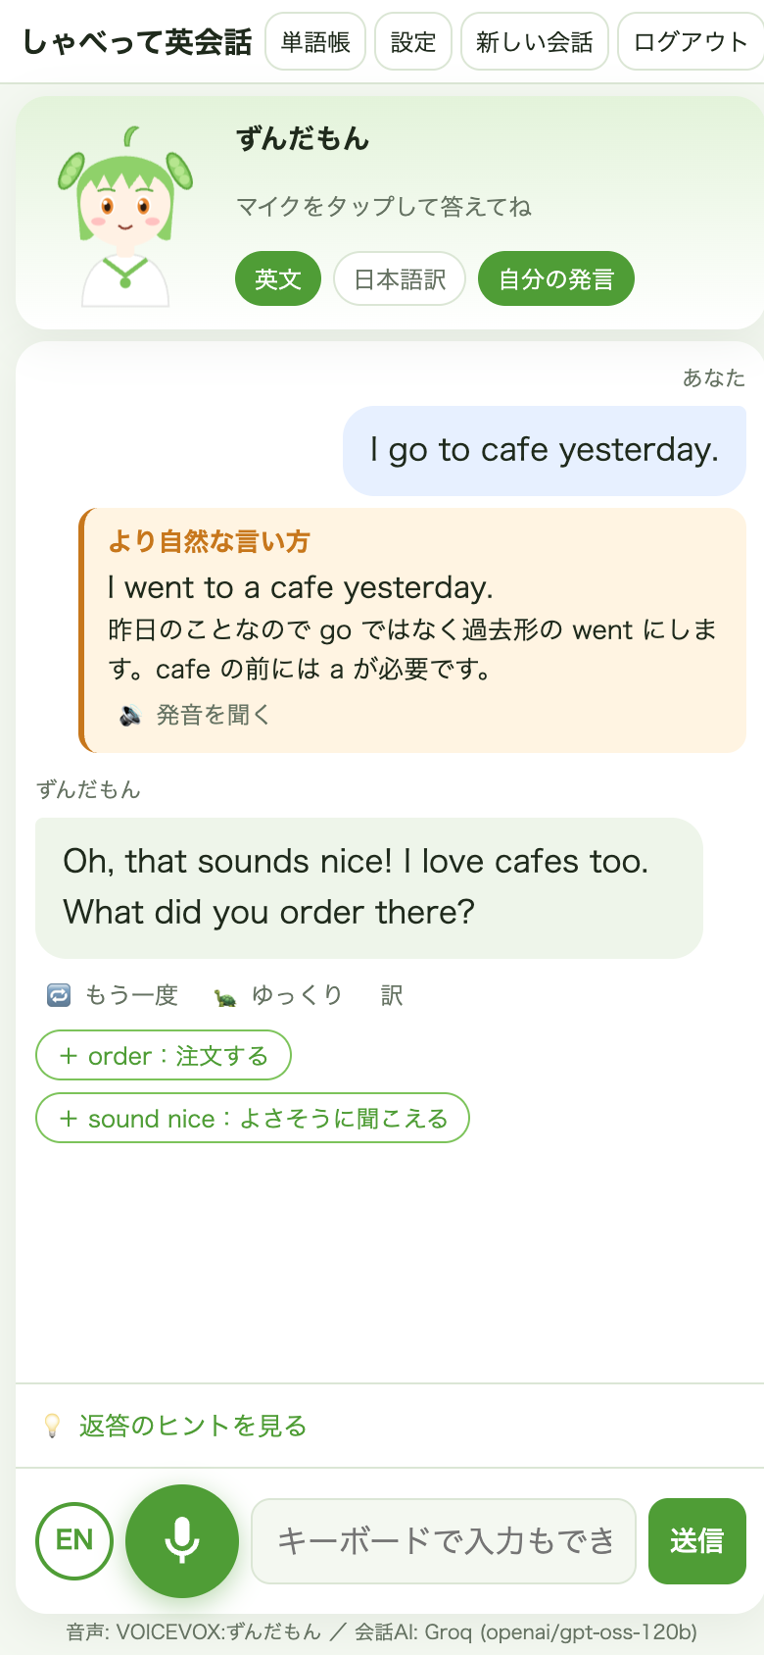






アプリの紹介
どんなアプリ？
英語で話しかけると、キャラクターが「返答＋質問」で返してくれて会話が続きます。レッスンはなし、話題は自由です。
声で会話
やさしく添削
マイクで話すだけ。日本人の発音にも強い音声認識
もっと自然な言い方を日本語で説明
詰まったら日本語OK
返答のヒント
日本語で言うと英語での言い方を教えてくれる
次に言えそうな例文をタップで表示
単語帳と復習
4人の話し相手
会話中の単語を保存して、忘れる頃に復習
ずんだもん・リリー・Emma・Ken から選べる
2

Slide 3

費用について
Claude Pro がなくても使えます
しくみ | 使っているもの | 費用
会話AI | Groq（無料の AI サービス） | 無料・カード不要
キャラクターの声 | VOICEVOX（ずんだもん）/ Kokoro（リリーたち） | 無料・PC内で動作
音声認識 | Whisper（話した英語を文字にする） | 無料・PC内で動作
公開URL | Cloudflare のトンネル | 無料・アカウント不要
利用料金
0円
会話AIは Groq の無料枠を使います。
クレジットカードの登録も不要です。
無料枠には回数の上限があります
※ Claude のプランがある人は、より自然に話せる Claude Code にも切り替えできます（任意）
全員合計で1日およそ900回の会話まで。続けて速く話すと「少し待って」と表示されることがあります。20秒ほど待てばまた使えます。
3

Slide 4

はじめに
使い方は2通り
まずは A で試して、気に入ったら B で自分の Mac に入れるのがおすすめです。
A
URL で参加する
B
自分の Mac で動かす
インストール不要
30分ほどの準備が必要
管理者から URL と合言葉をもらう
Apple シリコン（M1以降）の Mac が必要
スマホ・PC のブラウザで開くだけ
好きな時にいつでも使える
管理者の PC が起動している間だけ使える
自分が管理者になって家族や友達にも公開できる
こんな人に：まず試してみたい人、スマホで使いたい人
こんな人に：毎日しっかり使いたい人
→ 5〜6ページ
→ 7〜11ページ
4

Slide 5
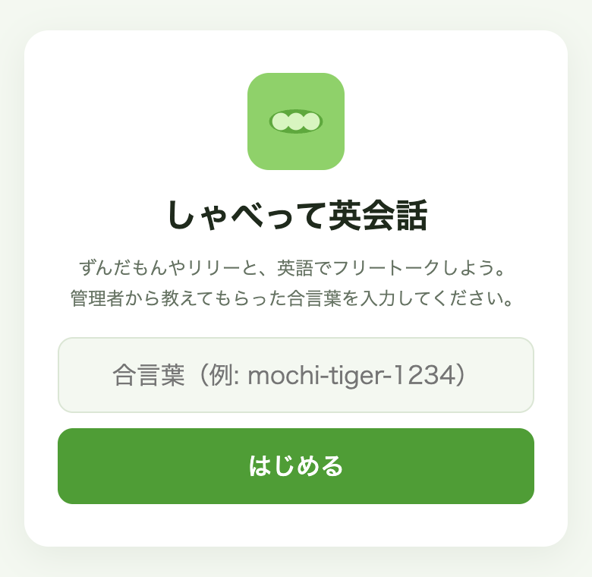

A. URL で参加する
URL で参加する（インストール不要）
1
URL と合言葉を受け取る
管理者から https://〜.trycloudflare.com という URL と、mochi-tiger-1234 のような合言葉が届きます。
2
URL を開いて合言葉を入力
Chrome・Safari・Edge で開き、合言葉を入れて「はじめる」。ログインは30日間有効です。
3
マイクを許可する
「マイクの使用を許可しますか？」と聞かれたら「許可」を選びます。
マイクを押して英語で話す
ログイン画面
4
スマホはホーム画面に追加すると
アプリのように使えます
話し終わって少し黙ると自動で送信されます。キーボード入力でもOK。
5

Slide 6




A. URL で参加する
URL で使うときに知っておいてほしいこと
管理者の PC が起動している間だけ使えます
URL は起動し直すたびに変わります
PC がスリープ・停止しているとページが開きません。
開けなくなったら、管理者に新しい URL を聞いてください。合言葉は同じままです。
単語帳や記録は、使っている端末に保存されます
個人情報は話さないでください
スマホと PC では別々になります。ブラウザのデータを消すと単語帳も消えます。
会話の文章は、返答を作るために AI サービスの Groq に送られます。
6

Slide 7





B. 自分の Mac で動かす
自分の Mac で動かす：準備の流れ
ターミナル（アプリケーション → ユーティリティ → ターミナル）にコマンドを貼り付けて進めます。
Apple シリコン
空き容量 約5GB
インターネット接続
所要時間 約30分
M1以降（Intel は不可）
声と音声認識のモデルなど
会話AIとの通信に使います
初回のダウンロード込み
1
2
3
4
5
6
道具を入れる
アプリを入手
声のエンジン
無料キー
ずんだもん
起動！
Homebrew で
Node・Python など
GitHub から
ダウンロード
Kokoro と
Whisper
Groq で
API キーを発行
VOICEVOX を
インストール
npm start
次のページからのコマンドは、そのままコピーしてターミナルに貼り付ければ大丈夫です。
7

Slide 8
B. 自分の Mac で動かす
準備1：道具とアプリを入れる
1
道具を入れる
2
アプリを入手する
まず Homebrew（Mac 用のインストール道具）を入れます。https://brew.sh/ja/ のページにあるコマンドをターミナルに貼り付けて実行し、表示に従ってください。
GitHub からダウンロードして、必要な部品を入れます。
git clone https://github.com/kkaida-ai/english_practice.git
cd english_practice/public-edition
npm install
brew install node python@3.12 ffmpeg
brew install cloudflared espeak-ng
node
アプリ本体
git を使わない場合
python@3.12
声と音声認識（3.10〜3.12）
GitHub のページで「Code」→「Download ZIP」を押して展開します。ターミナルで public-edition フォルダに移動してから npm install を実行します。
ffmpeg
録音の読み込み（必須）
cloudflared
公開URL（友達に使ってもらう時）
espeak-ng
発音の補助（任意）
8

Slide 9
B. 自分の Mac で動かす
準備2：エンジンと無料キー
3
声と音声認識のエンジンを入れる
4
会話AIの無料キーを設定する
public-edition フォルダで実行します。リリーたちの声（Kokoro）と、日本人の英語に強い音声認識（Whisper）が入ります。
1
https://console.groq.com/keys を開き、Google アカウントなどでログイン
2
「Create API Key」を押し、表示されたキー（gsk_ で始まる）をコピー
python3.12 -m venv .venv
.venv/bin/pip install kokoro soundfile mlx-whisper
下のコマンドで設定ファイルを開き、GROQ_API_KEY= の後ろに貼り付けて保存
3
数分かかります。初めて起動したときに音声モデル（約2GB）も自動でダウンロードされます。
cp .env.example .env
open -e .env
echo "EIKAIWA_PYTHON=$PWD/.venv/bin/python" >> .env
キーはパスワードと同じです。人に見せたり、SNS に貼ったりしないでください。
9

Slide 10
B. 自分の Mac で動かす
準備3：ずんだもんの声と起動
5
VOICEVOX を入れる
6
起動する
VOICEVOX 公式サイト（voicevox.hiroshiba.jp）から Mac 版をダウンロード
VOICEVOX.app を「アプリケーション」フォルダに入れる
アプリ起動時に自動で見つけて使います（VOICEVOX を開いておく必要はありません）
npm start
ブラウザ（Chrome 推奨）で http://localhost:3000 を開き、表示された合言葉でログイン
しゃべって英会話（公開版）: http://localhost:3000
会話AI: Groq (openai/gpt-oss-120b)
ずんだもん: OK（VOICEVOX v0.25.2）
Kokoro: OK（リリー・Emma・Ken）
音声認識: OK（PC の Whisper）
合言葉: mochi-tiger-1234
入れなくても、リリー・Emma・Ken の声で使えます
↑「OK」が並んでいれば準備完了！ 止めるときは Ctrl + C
10

Slide 11

B. 自分の Mac で動かす
家族や友達にも使ってもらう
自分が「管理者」になって、A の方法で他の人に使ってもらえます。
npm run public
使っている間は Mac を起動したままに
スリープすると相手も使えなくなります。Ctrl + C で止めると URL は無効になります。
公開URL・QRコード・合言葉が表示されます。この2つを相手に伝えればOK。
🌐 公開URL（スマホでも開けます）:
https://xxxx-xxxx.trycloudflare.com
合言葉: mochi-tiger-1234
合言葉は自動で作られます
変えたいときは .env に APP_PASSWORD=好きな合言葉 を追加。変えると全員ログアウトされます。
※ 自分のスマホから使うときも同じ方法でOKです。
無料枠はみんなで分け合います
1人1日300回・全員で1日900回まで会話できます。Groq の無料枠を守るための制限です。
11

Slide 12
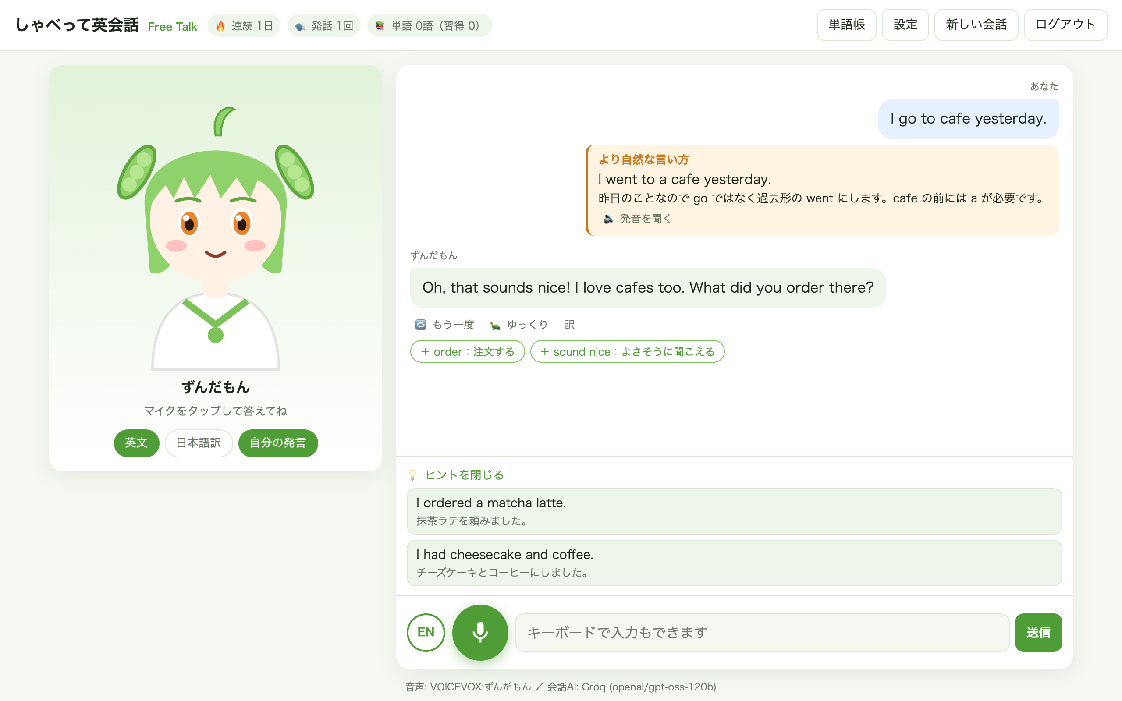
使い方
画面の見かた
1
マイク
押して英語で話す。黙ると自動で送信（スペースキーでもON）
2
EN / JA
3
JA にすると日本語で話せる。英語での言い方を教えてくれる
3
添削
もっと自然な言い方と、その理由
7
4
単語チップ
4
＋で単語帳に追加。英文の単語をタップすると意味も出る
6
5
返答のヒント
5
次に言えそうな例文。タップでお手本の発音
6
表示の切り替え
2
1
英文を隠すとリスニング練習に。日本語訳も表示できる
7
もう一度・ゆっくり
聞き取れなかったらもう一度、ゆっくり再生
12

Slide 13


使い方
会話を続けるコツ
完璧な英語じゃなくて大丈夫
間違えても、そのまま書き取って添削してくれます。短い文でどんどん話しましょう。
言葉に詰まったら「JA」
日本語で言えば、英語での言い方を教えてくれます（1回ごとに EN に戻ります）。
何を言えばいいか迷ったら「ヒント」
2つの返答例が出ます。読み上げてそのまま使ってもOK。
慣れてきたら英文を隠す
「英文」をOFFにして、耳だけで聞き取る練習。わからない時はタップで表示。
ハンズフリーで会話のテンポアップ
設定でONにすると、キャラクターが話し終わったら自動でマイクがONになります。
13

Slide 14
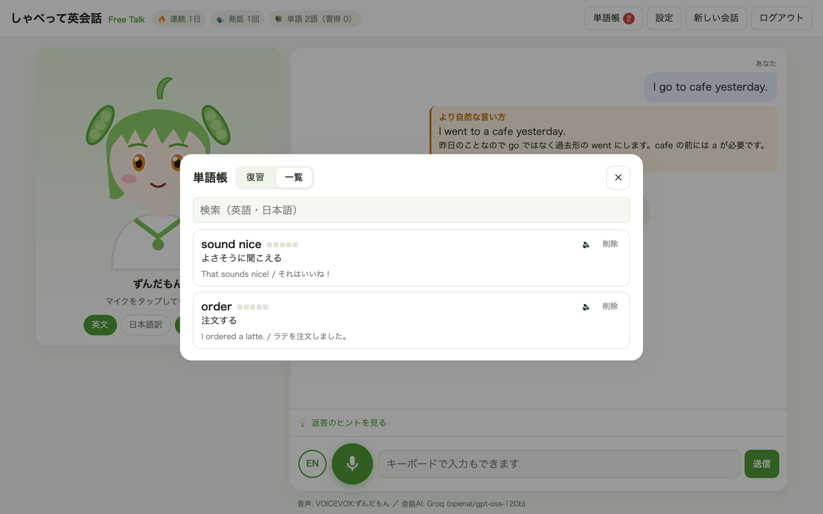
使い方
単語帳で覚える
単語の追加のしかた
返答の下の「＋ 単語」チップ を押す
英文の単語をタップ → 文脈に合った意味と例文 → 追加
忘れる頃に復習（間隔反復）
当日
1日後
2日後
4日後
7日後
15日後
正解すると次の復習までの間隔が伸び、間違えると最初に戻ります。
英→日カード：意味を思い出す
日→英クイズ：声で答えると自動で判定
会話にも登場：覚えかけの単語をキャラクターが会話でさりげなく使ってくれます
14

Slide 15
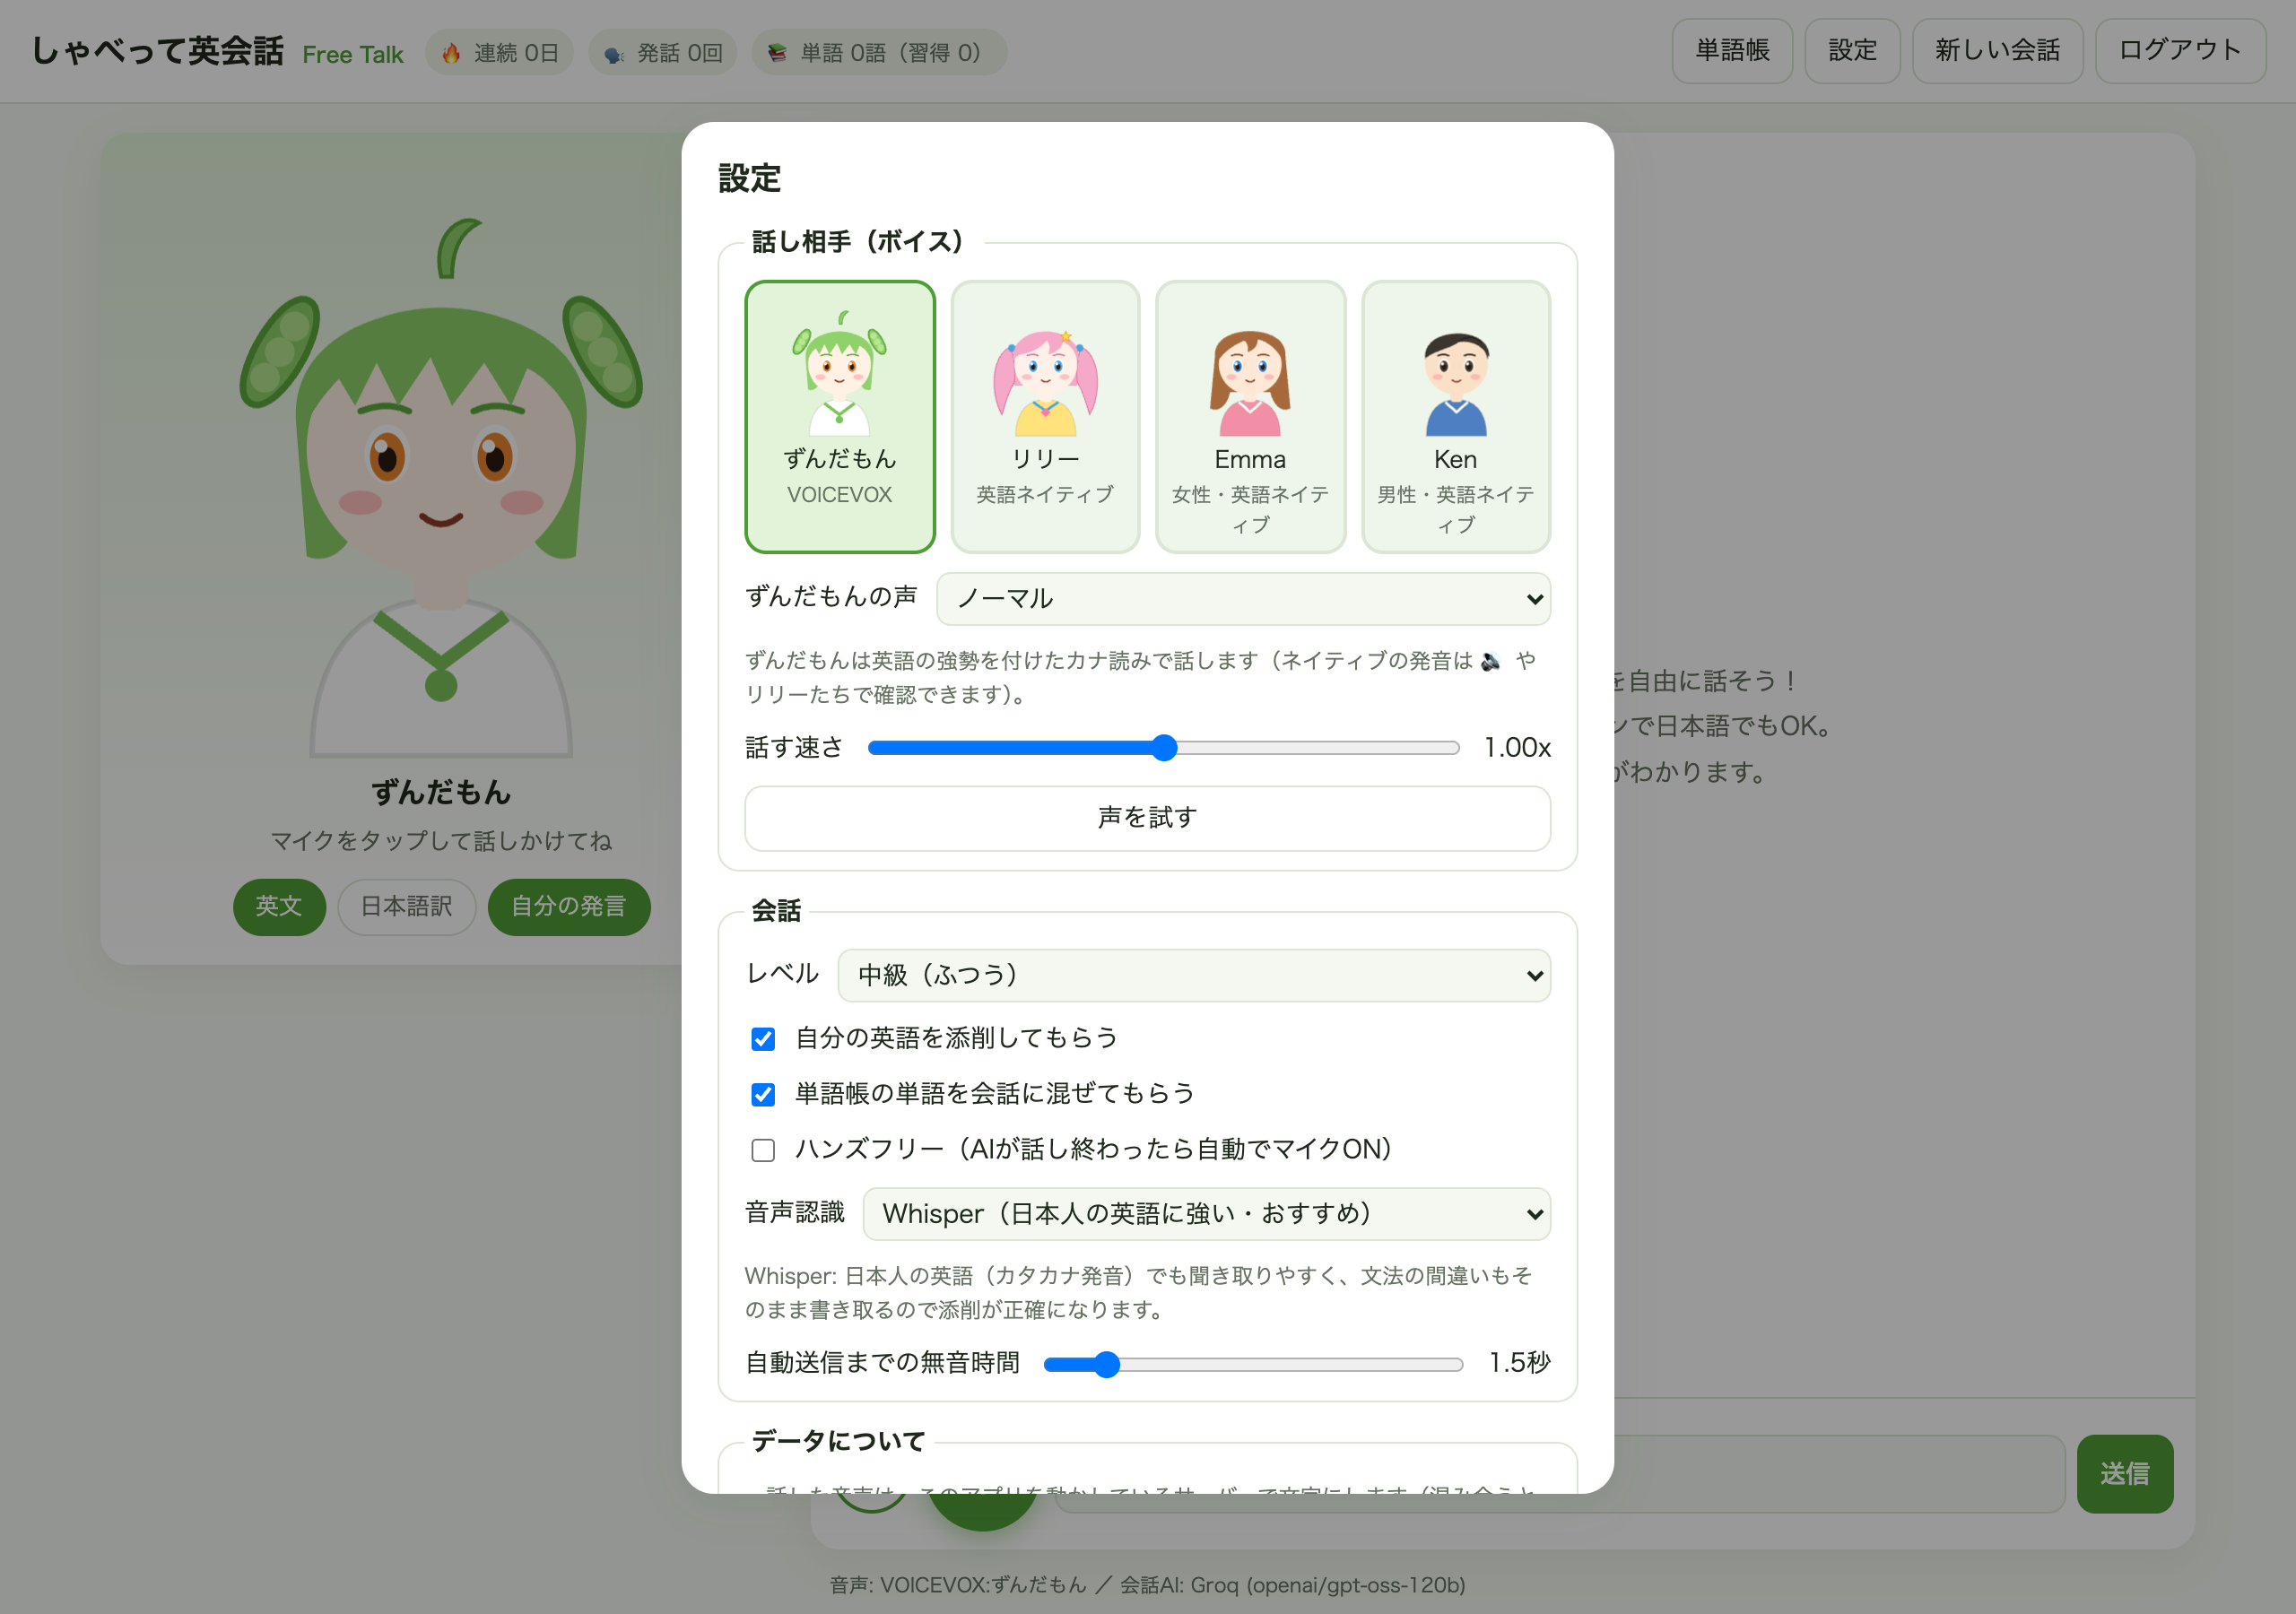
使い方
自分に合わせて設定する
話し相手
ずんだもん（カナ読みの英語）か、ネイティブ発音のリリー・Emma・Ken
レベル
初級・中級・上級。初級はやさしい単語と短い文で話してくれます
話す速さ
0.6〜1.4倍。最初はゆっくりめがおすすめ
添削
OFFにすると、間違いを気にせず会話に集中できる
ハンズフリー
話し終わったら自動でマイクON
音声認識
うまく聞き取れないときは「ブラウザ（Google）」に切り替え
15

Slide 16
困ったとき
困ったときは
こんなとき | こうしてください
マイクが反応しない | ブラウザでマイクを「許可」にする。PC は Chrome か Edge、iPhone は Safari を使う。キーボード入力でも会話できます
声が聞こえない | 端末の音量・消音スイッチを確認。設定の「声を試す」で確認できます
聞き取りがおかしい | はっきり・少しゆっくり話す。設定の「音声認識」を切り替えてみる
「少し待って」「混み合っています」 | 無料枠の制限です。20秒ほど待ってからもう一度話しかけてください
「今日の上限に達しました」 | 1日の回数を使い切りました。翌日にまた使えます
ページが開かない（A） | 管理者の PC が止まっているか、URL が変わっています。管理者に確認してください
公開URLが出ない（B） | brew install cloudflared を実行してから npm run public
Kokoro・音声認識が ✕（B） | ③ のコマンドと、.env の EIKAIWA_PYTHON の行を確認。ffmpeg が入っているかも確認
16

Slide 17
さあ、話しかけてみよう！
Let's talk!
クレジットとお願い
音声：VOICEVOX:ずんだもん
ずんだもんのイラストは、東北ずん子・ずんだもんプロジェクトのガイドラインに沿って利用しています（zunko.jp/guideline.html）
リリー・Emma・Ken の声：Kokoro-82M（Apache 2.0 ライセンス）
会話の文章は返答を作るために Groq に送られます。個人情報は話さないでください
単語帳・会話の記録は、使っている端末のブラウザにだけ保存されます（サーバーには残りません）

